Slide 1
Statisztikák

Slide 2
TáTK-n végzettek munkaadó cégformája szerint
(ELTE Diplomás pályakövetés adatai 2010)

Slide 3
TáTK-n végzettek iparági megoszlás szerint
(ELTE Diplomás pályakövetés adatai 2010)

Slide 4
A frissdiplomásaink 85%-a Budapesten és vonzáskörzetében dolgozik
Frissdiplomásaink 83%-a tud a végzettségéhez kapcsolódó munkahelyen elhelyezkedni
Frissen végzettek 19%-a részt vett külföldi ösztöndíjon, gyakorlaton → Jobban hangzik, nálunk minden ötödik hallgató tanult külföldön
Frissdiplomásaink továbbtanulásuk esetén fizetnének is a képzésükért (57%)
Az ELTE-n végzettek 87%-a szerint az ELTE az ország legjobb egyeteme
(ELTE Diplomás pályakövetés adatai 2010)

Slide 5
Igény a társadalomtudományi képzések iránt
Forrás: felvi.hu

Slide 6
Igény a társadalomtudományi képzések iránt
Forrás: felvi.hu

Slide 7
Igény a társadalomtudományi képzések iránt
Forrás: felvi.hu

Slide 8
TáTK-sok a munkaerőpiacon

Slide 9
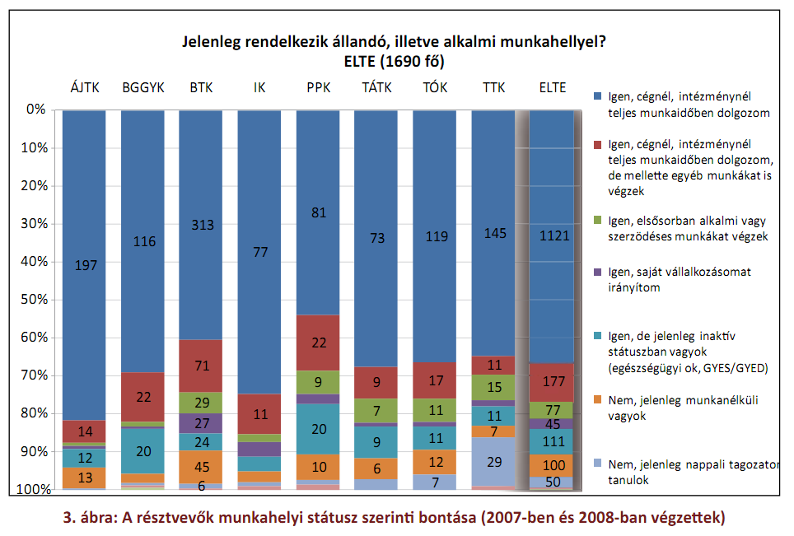

Slide 10
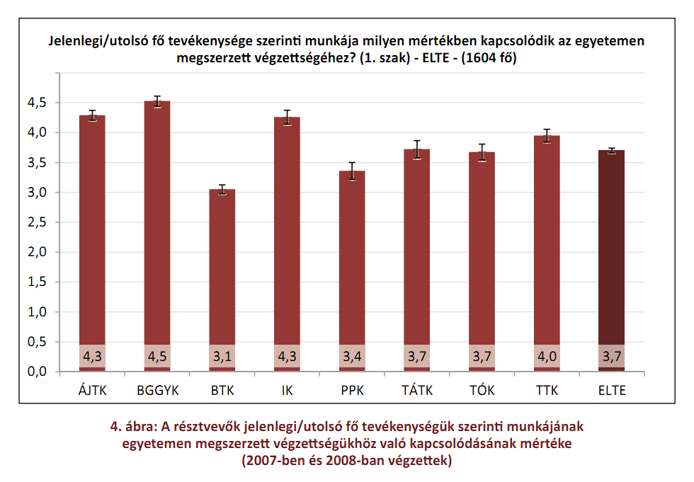

Slide 11
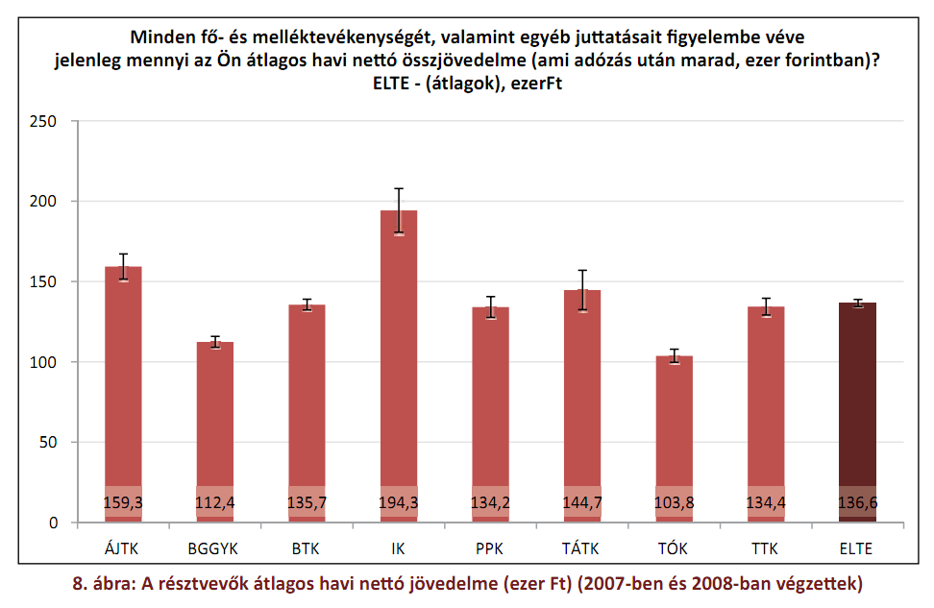

Slide 12
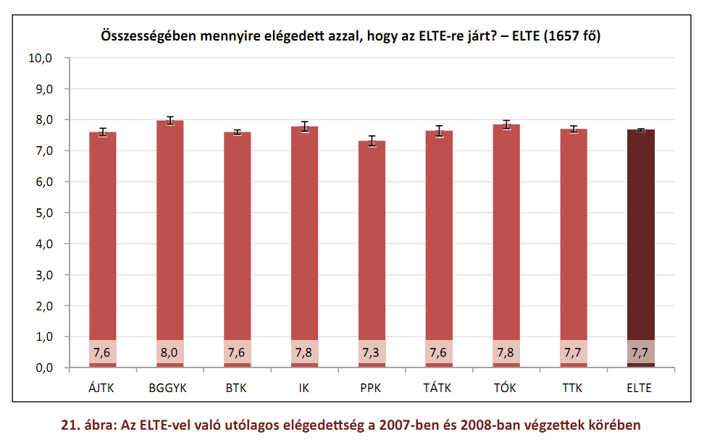

Slide 13
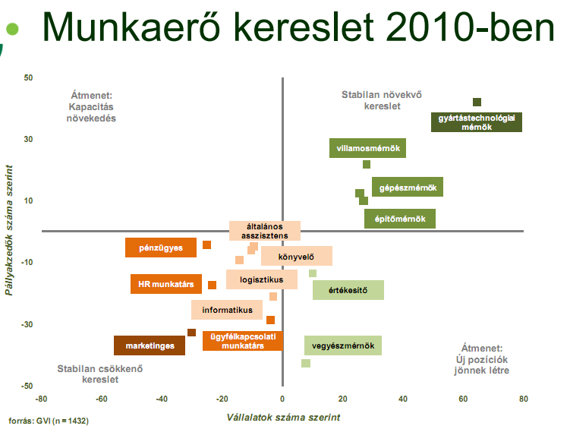

Slide 14
Társadalomtudományi keresetek
Társadalomtudományi foglalkozások
Valamivel az összátlag fölött keresnek az orvosok és gyógyszerészek, a felsőiskolai oktatók és az agrárdiplomások, és némileg az alatt a kulturális és művészeti, illetve a társadalomtudományi foglalkozásokban dolgozók.
Az átlagkeresetek 250-300 ezer forint korul mozognak, s a különbségek sem a csoporton belül, sem egy-egy szakmában nem túlzottan nagyok. A csoportban a legjobban kereső 10 százalék átlagban 400-500 ezer forint havi bruttója két-háromszorosa a legalacsonyabb jövedelmű tizedének. (eduline.hu 2010)

